Slide 1
Hadoop与MPI技术性能比较分析研究
答辩人：蒋鑫
指导老师： 周会群

Slide 2
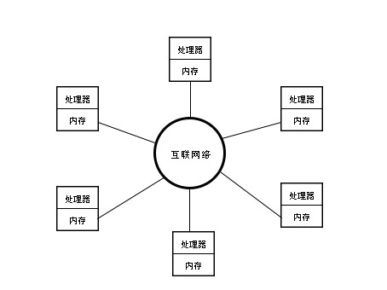
MPI 并行编程模型

Slide 3
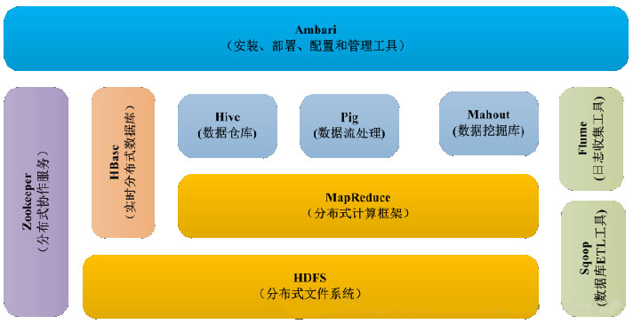
Hadoop体系结构

Slide 4
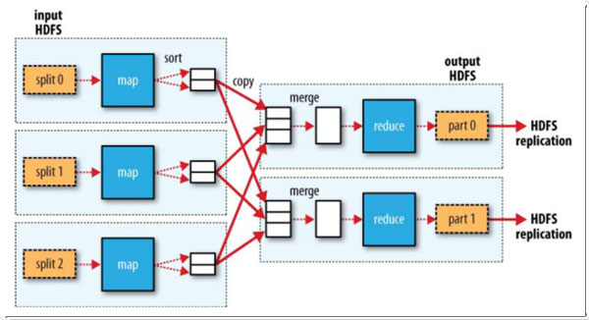
Mapreduce原理

Slide 5
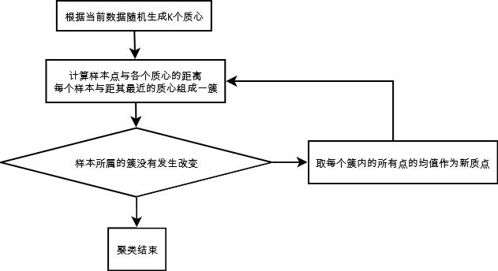
K-means算法

Slide 6
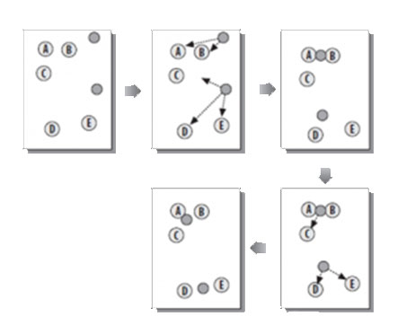
K-means 算法基本步骤

Slide 7
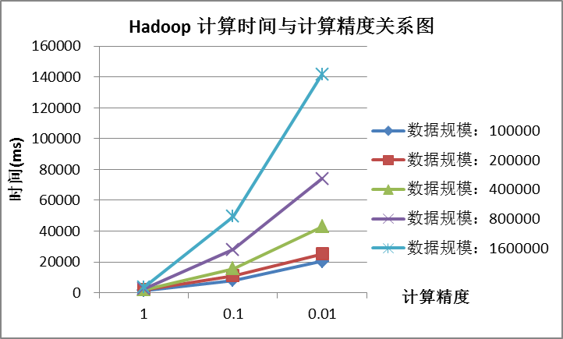
Hadoop计算时间与计算精度关系图

Slide 8
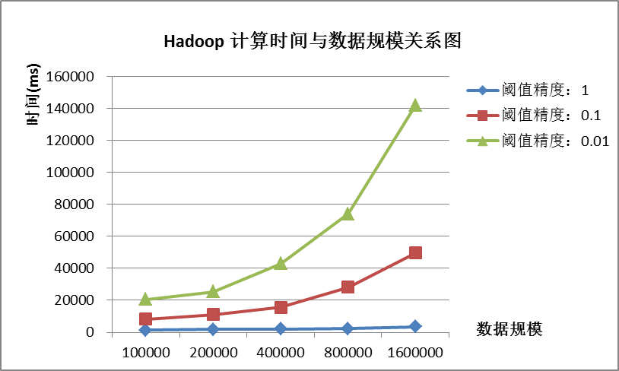
Hadoop计算时间与数据规模关系图

Slide 9
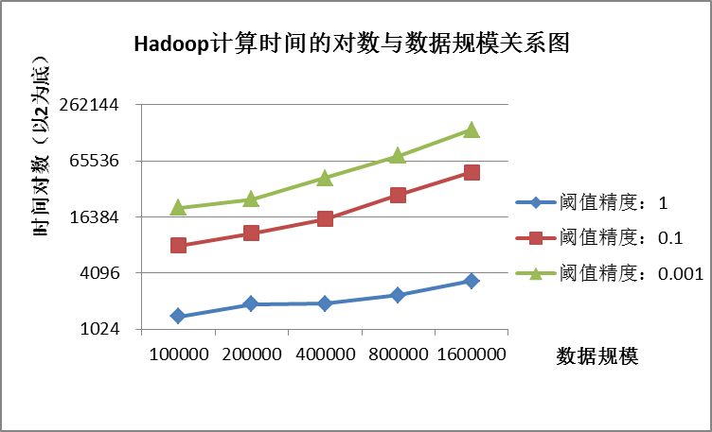
Hadoop计算时间的对数与数据规模关系图

Slide 10
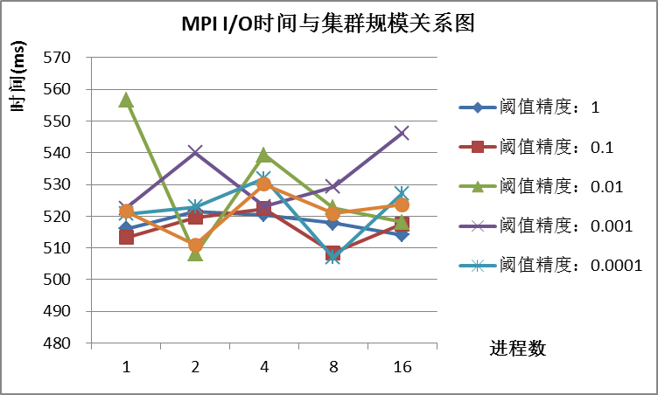
MPI I/O时间与集群规模关系图

Slide 11
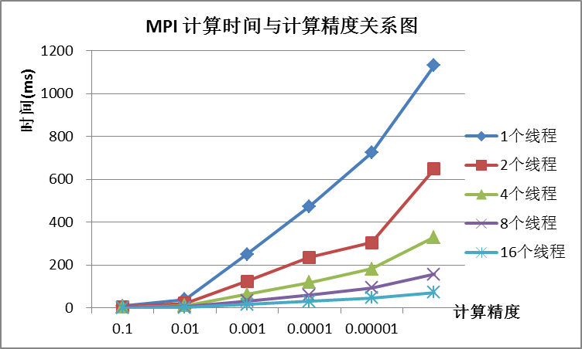
计算时间与计算精度关系图

Slide 12
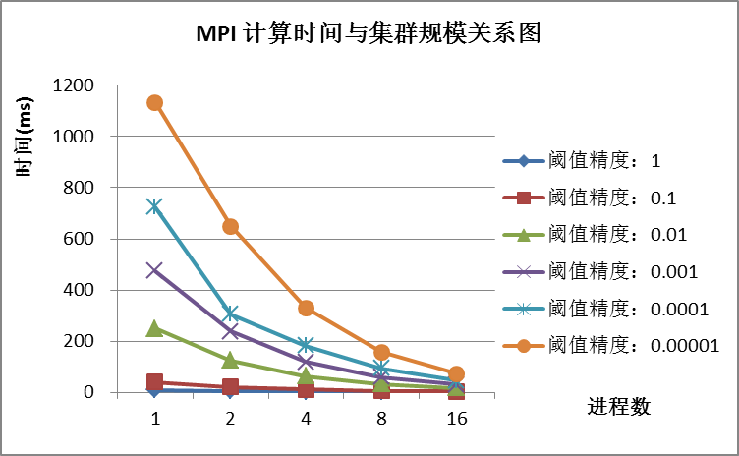
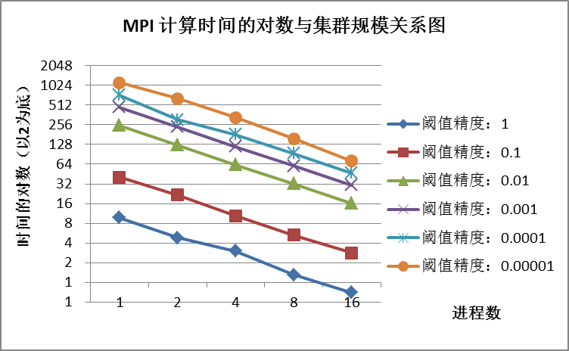
MPI 计算时间与集群规模关系图

Slide 13
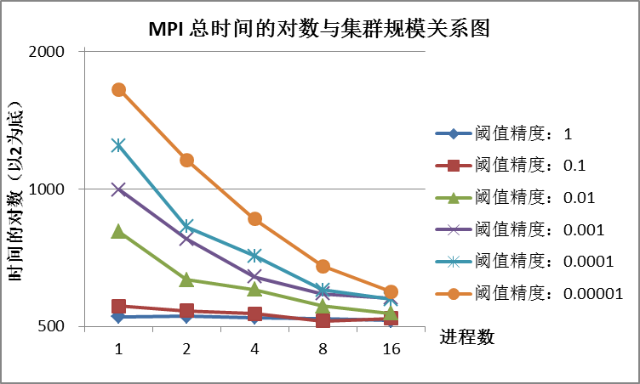
总时间的对数与集群规模关系图

Slide 14
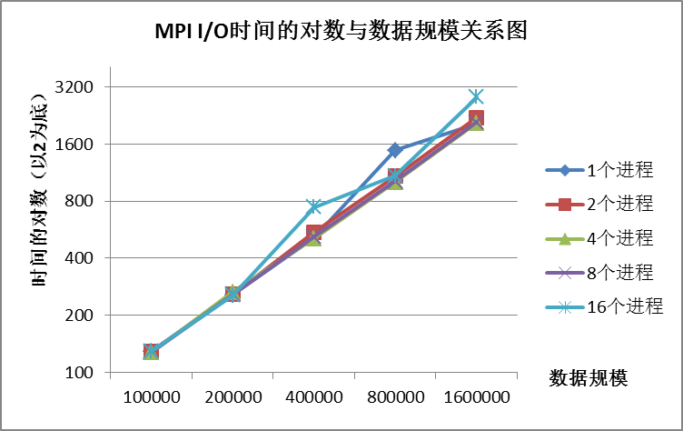
MPI I/O时间的对数与数据规模关系图

Slide 15
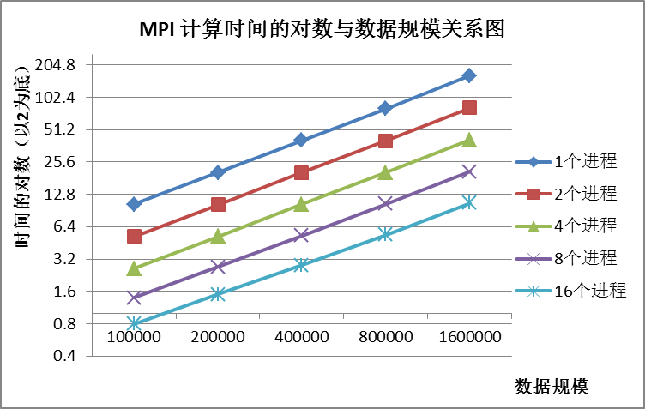
MPI I/O时间的对数与数据规模关系图

Slide 16
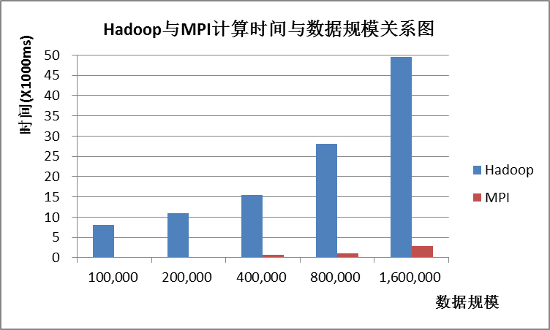
Hadoop与MPI计算时间与数据规模关系图

Slide 17
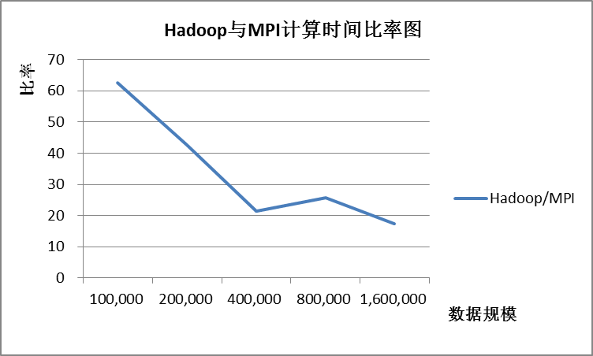
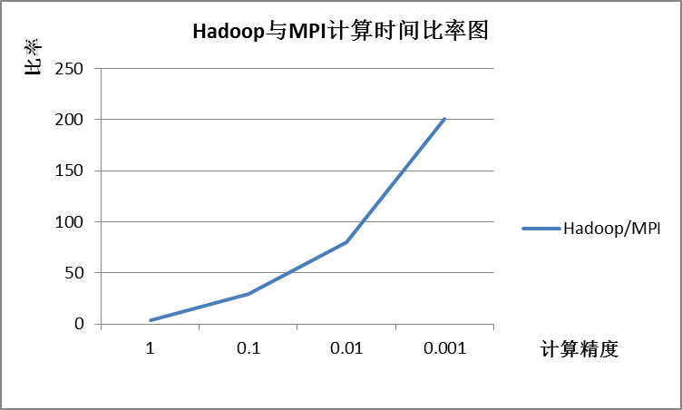
比率图

Slide 18
谢谢！

